Slide 1


Slide 2

HERRAMIENTAS DE APOYO EN EL PROCESO EDUCATIVO
LandscapeAR

Slide 3


LandscapeAR
¿Qué es?
Es una aplicación gratuita de realidad aumentada con la que se crean simulaciones digitales en 3D, es una herramienta que se puede utilizar en un salón de clases para mostrar los diferentes relieves de un paisaje.
Para usar landscapAR se debe contar con mínimo un smartphone con la aplicación descargada.

Slide 4
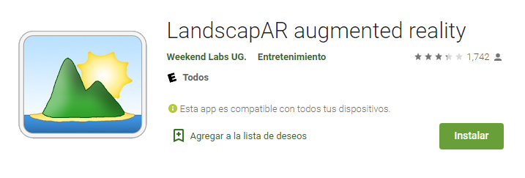
LandscapeAR
Práctica
Ingrese a la Play store de su smartphone y descargue la aplicación “LandscapeAR”

Slide 5
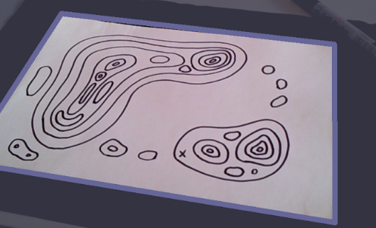
LandscapeAR
Práctica
Dibuje sobre una hoja blanca varios círculos cerrados uno dentro del otro, como se muestra en esta imagen:

Slide 6
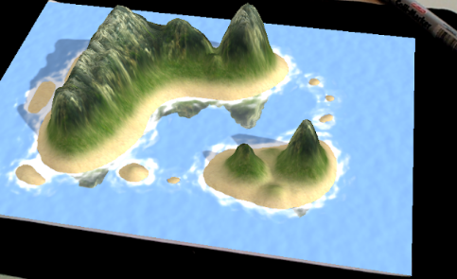
LandscapeAR
Práctica
Ahora abra la aplicación para escanear el dibujo y obtener un resultado similar:

Slide 7

LandscapeAR
Actividad
De acuerdo con la práctica realizada explique en un que tipos de relieves pueden ser aprendidos con esta aplicación.
Fuente: Freepik.es

Slide 8
¡GRACIAS!

